Slide 1
第五单元 交通与社会变迁
古代交通
近代交通
现代交通
第12课 水陆交通的变迁
第13课现代交通运输的新变化
1900年
网络化、自动化、智能化
1500年
蒸汽动力
内燃机
古代
人力、畜力、自然力
海陆空全面发展
开辟全球航路
全球化
国际运河
天然道路
铁路、轮船
人工道路、运河
区域海运

Slide 2

第12课 水陆交通的变迁
“天地交而万物通，交通成和而万物生。”
——《易经》
01
从天然到人工——古代陆上交通
目 录
CONTENTS
02
从区域到环球——海上交通发展
03
交相利通相达——交通的影响
课程标准
了解古代水陆交通建设及主要交通工具
认识新航路开辟和工业革命对促进交通进步的作用

Slide 3
一、从天然到人工——古代水陆交通
1.古代交通产生和发展的原因
“希望是本无所谓有，无所谓无的。这正如地上的路；其实地上本没有路，走的人多了，也便成了路”。
---鲁迅《故乡》
古道天成
交通起源
人工道路
交通发展
习惯性的足迹
以往地为中心的交通
依赖天然的道路与河流
原因：生产力的进步
人工道路的铺设
轮车的发明
为什么轮车的发明是交通史上的“里程碑”事件？
轮车的发明创造，让人类运输方式实现了由滑动到滚动的飞跃，
轮车的使用大大提高了运载量和运送速度，对道路修建提出了更高的要求。

Slide 4
一、从天然到人工——古代水陆交通
2、人工道路：
巩固统治，促进区域交流和文明的发展
【自主学习】阅读P67—68，梳理古代中国和西方人工交通建设
 |  | 陆上交通
西方 | 罗马 帝国
中国 | 秦朝
 | 汉朝
 | 唐朝
 | 元朝
 |  | 人工运河
中国 | 春秋
 | 秦朝
 | 隋朝
 | 元朝
西方 | 法国
 | 荷兰
已有运河
把罗马和各行省连接起来，形成“条条大路通罗马”的盛况
开凿了灵渠，沟通了长江和珠江
两大水系
修筑的驰道、直道和五尺道等，构成了以咸阳为中心的全国性道路网。
大运河以洛阳为中心，沟通了中国
南方和北方
开通了连接亚、欧、北非的大通道
—丝绸之路
京杭大运河为世界之最
驿道以长安为中心向各方辐射
17世纪开通米迪运河
构成了以大都为中心的驿路交通网
17世纪阿姆斯特丹运河系统

Slide 5
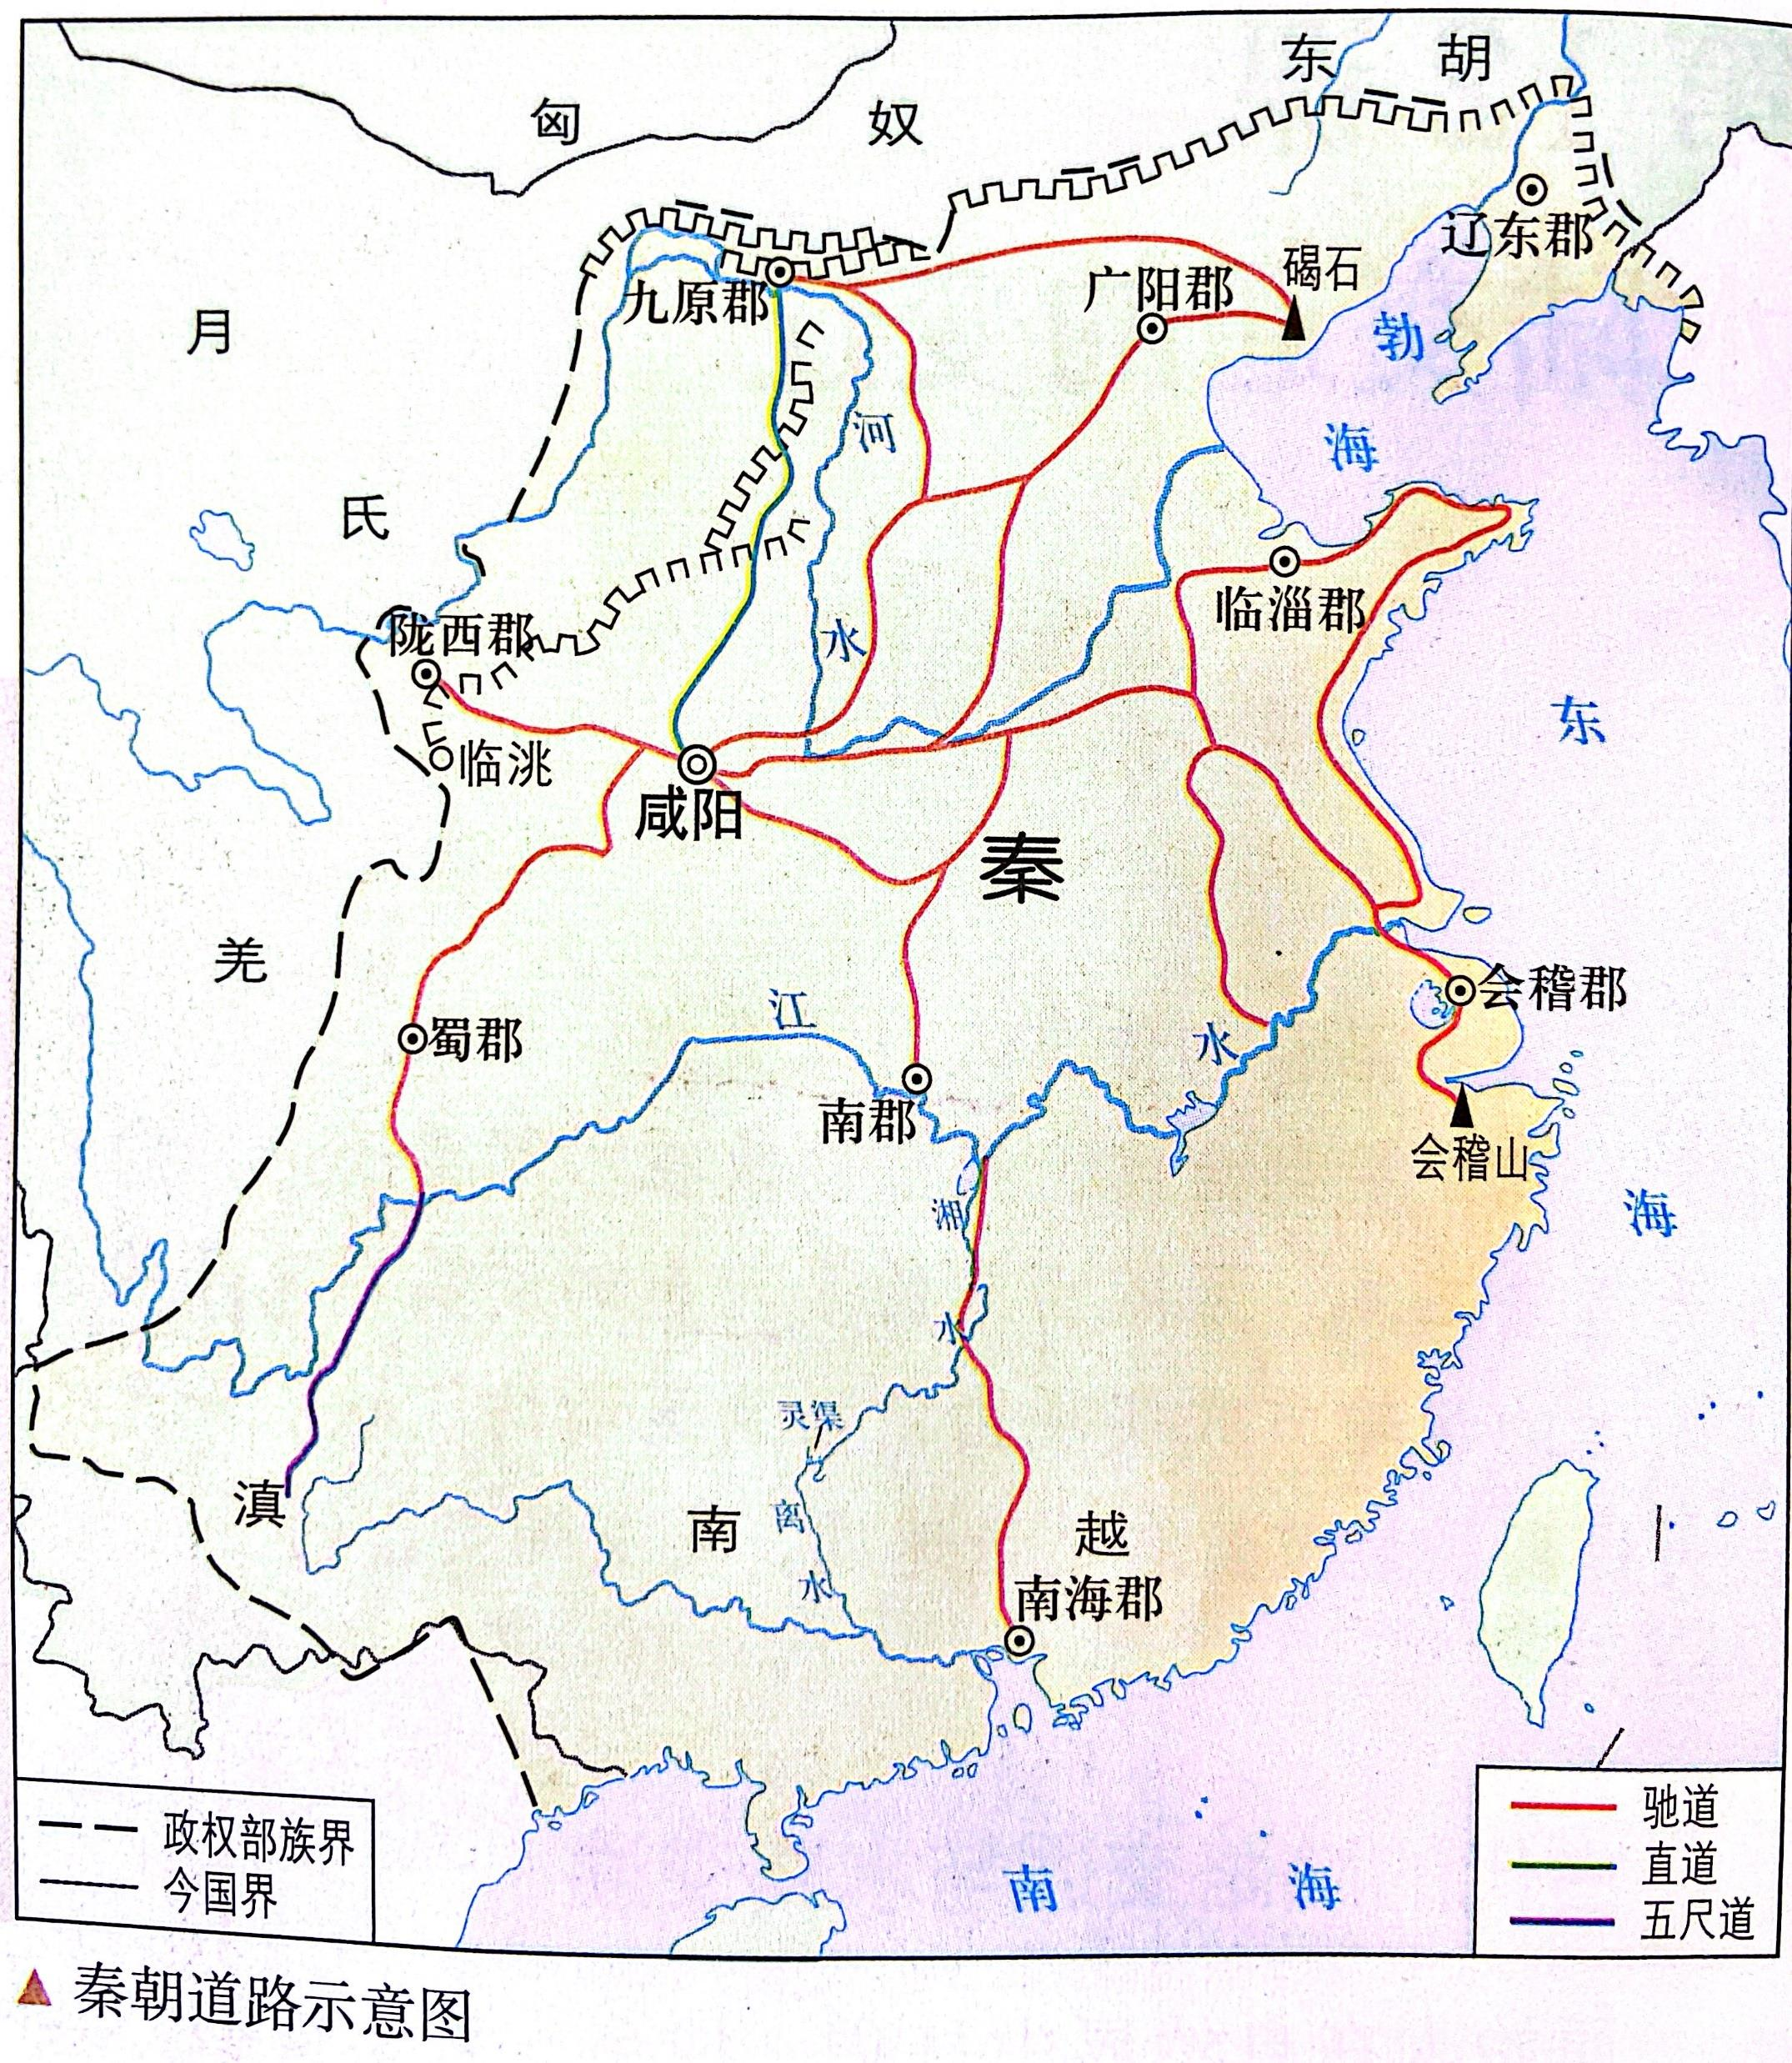

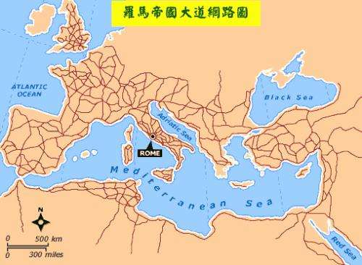
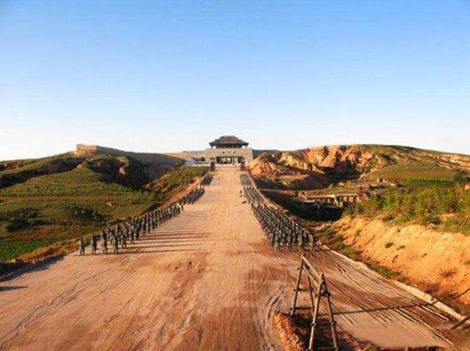
阅读下图结合所学知识，分析古罗马和秦朝交通的特点及其所起的历史作用。
秦朝五尺道
秦朝直道
特点：
历史作用：（政治、经济、文化、军事）
古罗马和秦朝道路都是以都城为中心，
遍布全国，分布广泛，
都由国家组织修建，
道路建设有统一的规范。
政治：有利于国家统一、中央集权加强、行政效率的提高
经济：促进了各地经济交流
军事：适应了开疆扩土、巩固疆域的军事需要
文化:有利于文化的交流传播。

Slide 6
【典题研习】（2022·海南高考·2）敦煌悬泉置遗址（驿站）出土的汉简记载，该驿站有官卒徒御37人、传马40匹和传车10多辆。在当时敦煌郡东西300千米的地面上有9座类似的机构。简文中有“郡当西域空道，案厩置九所……”的记录。这反映了
A．亭传邮驿是古代官方的交通机构 B．丝绸之路是中外交往的主要通道
C．边疆稳定是基层治理的有效成果 D．道路畅通是政令统一的重要基础
D
【典题研习】 （2012·山东高考基能·43）“尽道隋亡为此河，至今千里赖通波。若无水殿龙舟事，共禹论功不较多。” 诗中的“河”是指
A．黄河 B．大运河 C．淮河 D．渭河
B

Slide 7
二、从区域到环球——海上交通发展
1.古代中国对海洋的探索
据教材P69-70梳理中外海上航运的史实，并指出其特点。
西汉
唐朝
宋元
明朝
东南两条航线 | 鉴真东渡 | 指南针、造船技艺进步 | 郑和下西洋
2.古代西方对海洋的探索：
特点：受制于航海技术，范围窄、规模小，局部探索。主要是掠夺和贸易
维京人
波利尼西亚人
腓尼基人
阿拉伯人
早期海洋探索
Notes:
范围窄、规模小，局部探索，受制于航海技术
区域扩展到全球，全球航路得以建立；
新航路开辟使得世界连成一个整体，环球交通网络逐渐形成，世界市场开始形成，推动物种交流。

Slide 8
二、从区域到环球——海上交通发展
材料一：中国有悠久的海洋航运史，在新石器时代晚期，中国就出现了航海活动。春秋战国时期，激烈的战争对海洋活动提出了更高的要求，沿海贸易快速发展。秦朝航海事业进一步发展，大一统的局面，也使开辟海上航线成为可能。汉朝和唐朝造船和航海技术都有了进一步发展，宋元更是有了重大突破。元朝为了补充河运不足，开创了大规模海运漕粮。明前期，1405－1433年，郑和七次下西洋，开创了15世纪世界大规模航海，是具有世界意义的伟大壮举。 ——王崇焕《中国古代交通》
材料二：海商之舰，大小不等，大者五千料，可载五六百人；中等二千料至一千料，亦可载二三百人；余者谓之“钻风”，大小八橹或六橹，每舰可载百余人，风雨晦冥时，惟凭针盘而行。 ——南宋《梦梁录》
材料三： 教材P69【磁罗盘24位图】（图略）及其介绍
①战争和贸易的要求；
②秦以后大一统局面；
③造船和航海技术（指南针）的进步；
④弥补陆路及河运的不足；
⑤强盛国力的支撑。
依据材料分析中国古代海洋航运事业发达的原因有哪些？

Slide 9
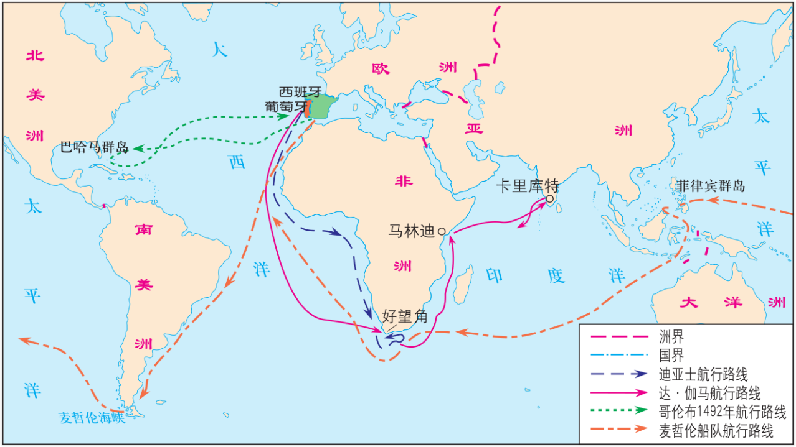
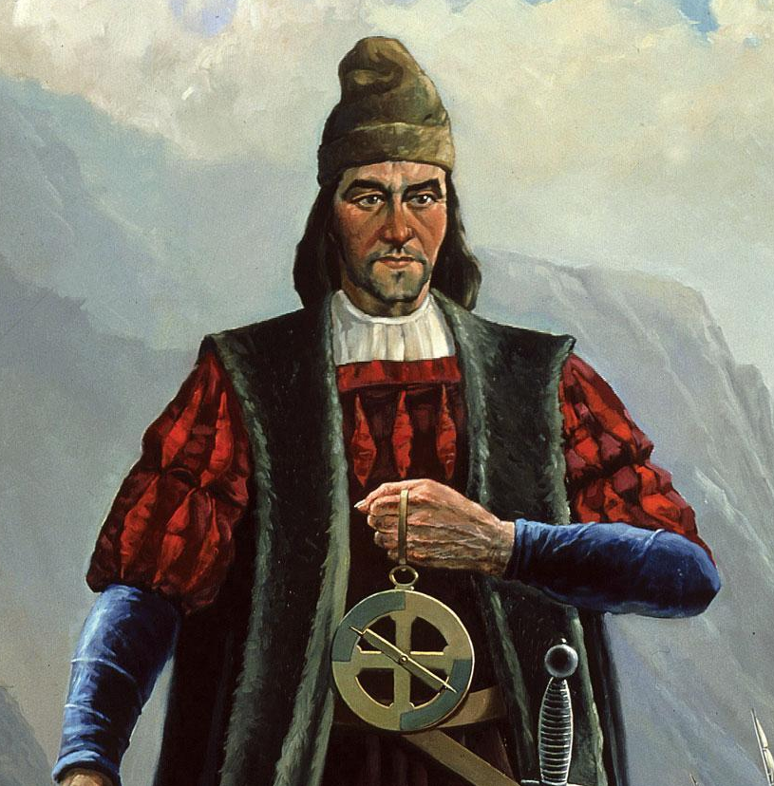
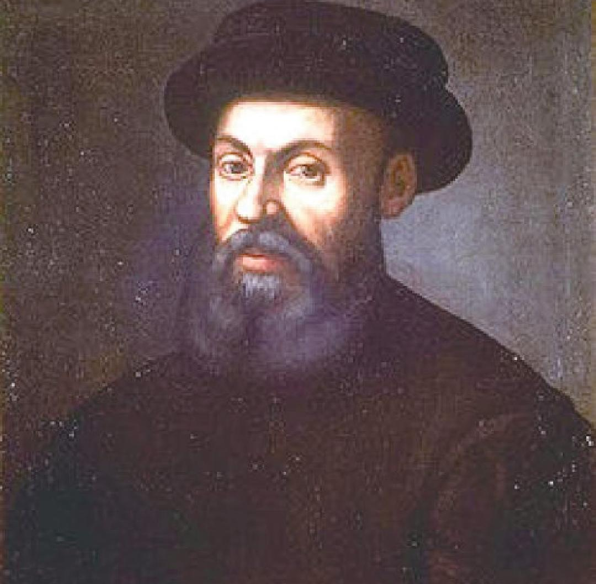
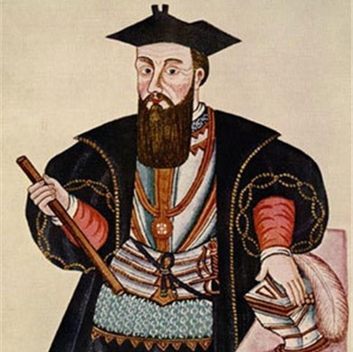

二、从区域到环球——海上交通发展
（局部探索到全球航路）
3.近代西方对海洋的探索：新航路开辟
新航路开辟示意图
1492
哥伦布
1497-1498
达·伽马
1519-1522
麦哲伦
1487
迪亚士

Slide 10
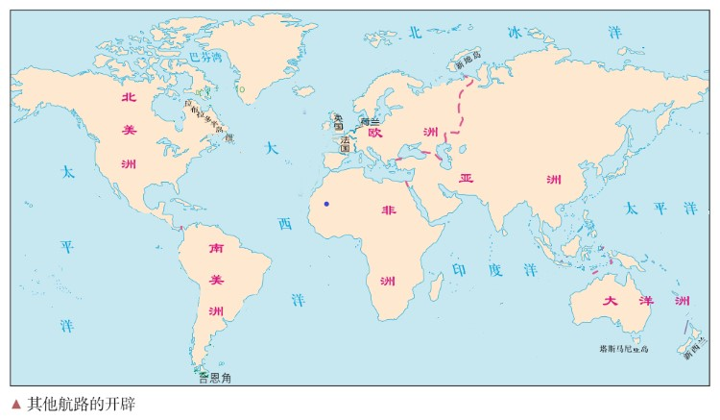
二、从区域到环球——近代交通发展
（局部探索到全球航路）
3.近代西方对海洋的探索：新航路开辟
时间 | 航海家 | 探索
1497年 | 卡伯特父子 | 到达纽芬兰岛
16世纪 | 卡蒂埃 | 到达拉布拉多半岛
16世纪 | 巴伦支 | 三次航行北冰洋， 留下准确的航海图
17世纪初 | 哈得逊 | 探索经北冰洋通向亚洲的航线
1578年 | 德雷克 | 到达美洲南端 合恩角
1642-1643年 | 塔斯曼 | 到达新西兰和 塔斯马尼亚岛
巴伦支
哈得逊
俄罗斯人
卡伯特
卡蒂埃
德雷克
塔斯曼
影响：新航路的开辟让全球海路大通，世界主要的大洋和大陆之间，
通过海上航线建立了直接联系，环球交通网络逐渐形成。

Slide 11
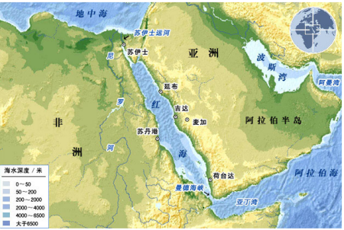
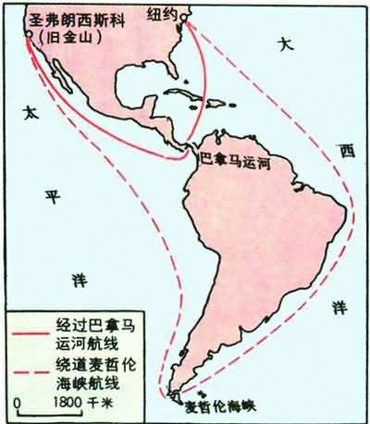
二、从区域到环球——海上交通发展
（局部探索到全球航路）
3.近代西方对海洋的探索：国际运河开通
运河名称 | 通航 时间 | 意义
苏伊士运河
巴拿马运河
连接了红海和地中海，成为西欧和南亚、东亚之间最近、最直接的水上通道
1869年
1914年
极大地缩短了大西洋和太平洋之间的航行距离
这些国际运河均降低了东西方物资交流的成本，大大改变了世界航运格局，不仅分别成为埃及、巴拿马两国经济生命线，更是东西方互联互通的要道，成为大国角力场、兵家必争地。
——魏向清等主编《世界运河名录（英汉对照简明版）》

Slide 12
二、从区域到环球——海上交通发展
4.近代交通工具的进步
据教材P70-71梳理工业革命后交通运输的发展。
世界
1837年 查尔斯 电报系统
1860年 勒努瓦 内燃机
1866年 西门子 直流发电机
1876年 贝尔 发明电话
1903年 莱特兄弟 发明飞机
[美]富尔顿汽船
[英]汽船试航
[英]斯蒂芬森改进蒸汽机车
欧美国家
修建铁路网
[德]发明汽车
1807
1812年
1814年
19C上半期
19C80S
中国
“黄鹄号”蒸汽汽船试航成功
轮船招商局
唐胥铁路
京张铁路
1878年天津海关书信馆对公众开放邮寄业务
1897年创办大清邮政官局---近代中国国家邮政的开端
晚清时期电话、电报也陆续传入中国
19C60S中期
1872年
1881年
1909年
Notes:
当时英海军舰船从南非的开普敦驶至香港约60天，从印度开来约30至40天，即使从英国本土开来也不过4个多月。蒸汽机的出现，轮船的使用，又大大加快了英军的速度。1841 年英全权代表从孟买到澳门仅用了25天。——茅海建《天朝的崩溃》
京张铁路青龙桥段人字形线路的道岔

Slide 13

人力、畜力、轮车——蒸汽机车、汽车、飞机
埃及海船、腓尼基船、马尼拉大帆船——汽船
交通工具变化的总体趋势
工业革命
交通运输业革命
世界市场逐渐形成
【典题研习】 （2021·天津高考·12）某学者提出，随着交通工具的变革，人们对空间和距离的感知也会发生变化，并绘制了如下示意图予以形象地展示。
D
马车与帆船 蒸汽机车与汽船 螺旋桨飞机 喷气式客机
1500～1840年 1850～1930年 20世纪50年代 20世纪60年代
据此可以认识到
A．科技发展消除了国家界限 B．世界文化多样性逐渐消失
C．世界从分散到整体的全貌 D．人类命运关联度不断提高

Slide 14
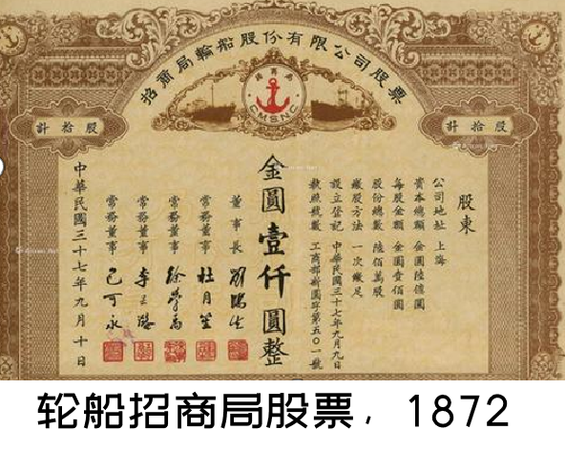
【思考点】p71
你怎样理解轮船招商局在中国近代航运史上的意义？
当时沿海和长江航运已为外洋垄断，新成立的招商局简直没有“立足”之地，于是李鸿章为招商局争取了运送漕粮和一些官府物资的专权：此举是轮船招商局得以维持的关键。
轮船招商局的建立．确实达到了“分洋商利权”的目的。仅1873年(同治十二年)到1876年(光绪二年)间．外国航运公司收入总共损失四百九十二万三千两，这期间中国商人少付给外国商人的费用当在十三万六千两以上。
——张文华《帝国护卫：晚清中兴四名臣》
轮船招商局发行的股票
选择性必修第8课 p43
打破了列强对中国航运业的垄断。
引进西方股份制，在中国走出了一条以招商引资募股的方式创办企业的道路。
率先采用新式交通工具和实行近代经营管理制度，培养了近代中国第一批航运经营管理的专门人才。

Slide 15
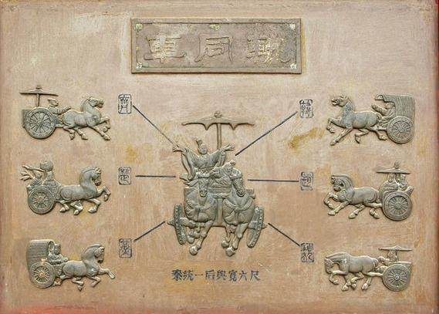
三、交相利通相达——交通的影响
结合下列材料分析交通的影响
1.国家治理：交通的改进，加强了各地的沟通，有促进了政治、经济和文化发展。
“我们交通运输体系的联合力量加在一起，就是合众国这个我们所拥有的称号中的动力要素。没有它们，我们不过是许多个别部分的联盟而已。”
——《艾森豪威尔总统关于国家公路建设计划致国会的特别咨文》（1955年2月22日）
秦朝“车同轨”政策和道路建设，良好的交通运输系统便于政令下达，提高了国家的行政效率，加强了中央集权，促进不同地区的经济往来，具有深远的影响。

Slide 16
三、交相利通相达——交通的影响
2.社会转型：促进城市化、近代化发展和社会转型，是列强殖民侵略的工具。
若地势阻隔，不能相通，故必铁路成，则万里之外，旦夕可至;小民生业，靡不流通;朝廷法旨，靡不洞达;山川之产，靡不尽出;风俗之陋，靡不尽除。使中国各省铁路全通，则国家气象大变:商民货物之蕃息，当增十倍;国家岁入之数，亦增十倍。至于调兵之捷速，可省多营;转漕无阻，可备海梗;民间无差徭科派之困，官吏无驿站办差之累。 ——张謇《代鄂督条陈立国自强疏》
【问题探究】 阅读材料，结合所学，分析铁路建设对中国的影响。
积极：推动了中国的近代化，促进了中国近代由传统农业社会向近代工业社会的转型。
①经济：打破了中国内地的封闭状态，加强了沿海与内地、城市与乡村的联系，
加速了小农经济的瓦解，推动了商品经济的扩展。
②城市化：推动了中国城市化，一大批近代城市在铁路沿线兴起。
③交通：推动了铁路工业及相关的近代工矿业的发展
④政治：加速了近代中国的一体化，加强了中央与地方的联系，增强了民族凝聚力。
⑤社会：一定程度上冲击了封建陋习
消极：近代铁路掌握在列强手中，成为列强侵略和征服中国的工具。

Slide 17
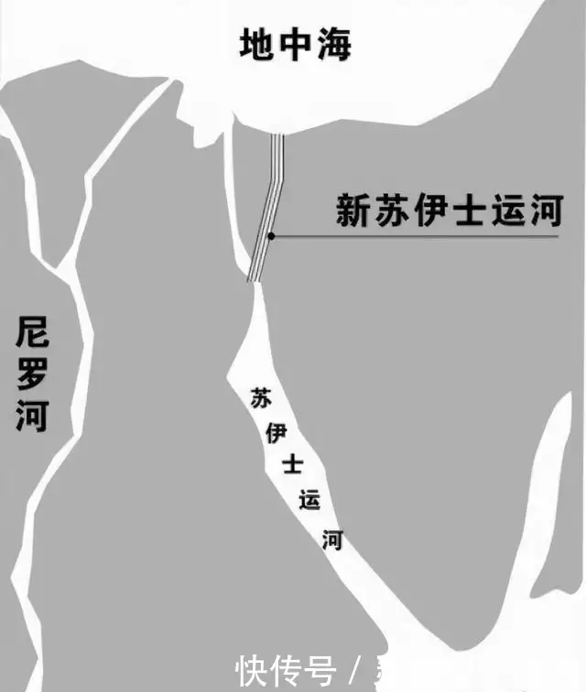
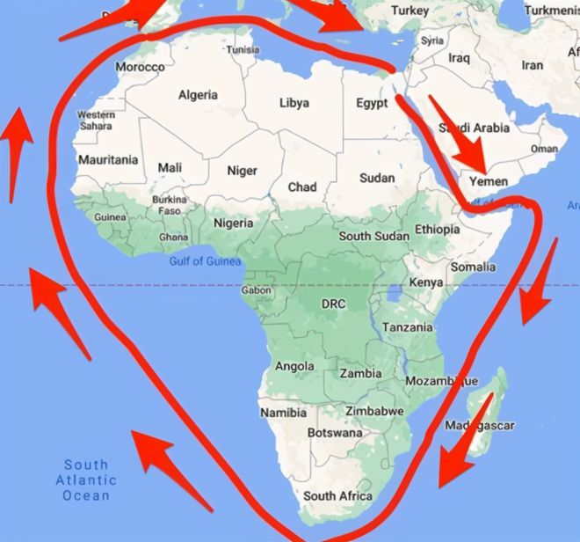
三、交相利通相达——交通的影响
结合下列材料分析交通的影响
3. 国际交往：促进文明交流，影响世界经济的发展和国际格局。
欧亚非大动脉——苏伊士运河的前世今生
一般都认为苏伊士运河是近代开凿的，但实际上苏伊士运河的开凿历史已经有了4000年。在古埃及中王国的12王朝（前2000—前1786年），古埃及为了控制铜矿，开展了大规模的海上运输事业的建设。
1854年和1856年，法国驻埃及领事斐迪南·德·雷赛布子爵获得了奥斯曼帝国埃及总督帕夏塞伊德特许，开始在埃及建设运河。
1869年，现代苏伊士运河终于开通，苏伊士运河没有经过尼罗河，而是直接连接了红海和地中海。运河开通后，英法两国又开始争夺运河的控制权。
1956年，埃及宣布将运河收归国有，英国不满，于是发动了英埃战争，但是英国遭到失败，被迫承认了埃及对运河的控制权。
当今的苏伊士运河不仅对于世界海运有着极为重要的意义，同时也有巨大的军事价值。例如2021年3月台湾货轮堵塞的运河，就直接导致美国的“艾森豪威尔”号航母战斗群被堵在地中海，无法正常前往红海进行部署。如果是在战争时期，由于航母战斗群延迟部署，将会影响整个战争的走向。

Slide 18
课堂小结
第12课 水陆交通的变迁
古代
近代
交通道路：陆路、水路、从天然到人工
交通道路：从区域到环球，从海洋到天空
交通动力：人力、畜力、自然力
交通动力：蒸汽动力、内燃机
发展原因：生产力的进步
发展影响：各地联系、政治、经济、文化、城市发展、生活方式

Slide 19
作业布置
运河界定历来不一。按人们约定俗成的提法:狭义上讲，运河是人工开凿的通航河道。广义上讲，运河是用以沟通地区或水域间水运的人工水道，通常与自然水道或其他运河相连。除航运外，运河还可用于灌溉、分洪、排涝、给水等。
中国的运河建设历史悠久，开凿于公元前506年的胥河，是世界上最古老的人工运河，中国现有记载的最早的运河，也是世界上开凿最早的运河。秦始皇二十八年(公元前219)，为沟通湘江和漓江之间的航运而开挖了灵渠。主要建于中国隋朝的京杭大运河是世界上最长的运河。
世界主要运河有苏伊士运河、巴拿马运河、基尔运河、科林斯运河、京杭大运河等。
查阅资料，选择古今中外的一条运河，分析其开凿的背景和影响。

